Slide 1

Chameleon Signatures NDSS 2000
西安邮电大学
XI'AN UNIVERSITY OF POSTS & TELECOMMUNICATIONS
汇报人：李佳薇

Slide 2
背景 背景 背景
西安邮电大学
XI'AN UNIVERSITY OF POSTS & TELECOMMUNICATIONS
公司和客户之间典型的商业往来要包括各方对一些协约、合同的承诺。数字签名可以在一些潜在争端发生时提供不可否认性。但是数字签名也允许任意方对外揭示并证明其他方的承诺。在许多商业环境中是不希望这样的。很多例子表明需要保证机密性、隐私性，阻止协约、合同等被第三方甚至接收者任意传播。
普通的数字签名具有可验证性，即任何人利用签名者的公钥都可验证某个签名是否是对某个消息的签名。因此签名可以被任何人随意传播。这个性质使得数字签名适用于诸如公布消息、颁发公钥证书等场合。但在签署健康证明、税单、遗嘱等一些商业或个人的敏感消息时，并不适用。在这些情形下，只要相关人员可以验证签名就够了，所以有必要对验证做必要的限制以防止签名可能被滥用，从而保护签名人的隐私。这就是数字签名体制中可验证性和隐私性之间的矛盾。
解决该问题时，引入了不可否认签名。

Slide 3
背景 背景 背景
西安邮电大学
XI'AN UNIVERSITY OF POSTS & TELECOMMUNICATIONS
不可否认的签名[CvA89]：签名的验证过程需要通过一个交互式的协议与消息的签名者交互后，才能够进行签名验证。不可否认签名可以防止非法复制或散布签名，适用于保护电子出版物的知识产权，也适用于电子投票、电子拍卖等。
交互信息和否认协议
有效签名：签名者不能否认它
伪造签名：签名者可以证明它，且证据是不可转让的
密码文献中的许多解决方案：
基于常规签名的零知识证明；
基于数字签名相关的计算、通信、交互；
基于标准密码学假设；

Slide 4
背景 背景 背景
西安邮电大学
XI'AN UNIVERSITY OF POSTS & TELECOMMUNICATIONS
变色龙签名：
类似于不可否认的签名
更简单、更便宜
本质上是非交互式
不依赖零知识证明
标准哈希和签名方法
常规数字签名(RSA，DSS)
特殊哈希函数：变色龙哈希(Chameleon-hash(m))

Slide 5
背景 背景 背景
西安邮电大学
XI'AN UNIVERSITY OF POSTS & TELECOMMUNICATIONS
假设小明和小红达成协议，小明将家族产业10%股份转让给小红。签了合同小明很担心啊，如果小红把这件事告诉别人怎么办？这时候就可以用变色龙函数进行签名。小红生成一个只有她才能找到碰撞的函数交给小明，小明再用这个函数来签电子文档。这下小红把签名后的文件丢给大家也没人相信她了。为什么呢？她掌握着哈希函数的弱点，可以随便生成哈希碰撞啊。她把10%股份改成99%都能保证哈希不会变，进而创造出新文件本来就是小明签的这种假象。因此出自小红之手的文件可信度为零。这个特性叫不可转让性，即两者之间达成的信任不能转到第三方。
如果小明死死咬定转让10%股份是小红伪造，事实上只有1%呢？事实上小明也不能信口开河，他得提供对应的证据。证据就是哈希碰撞。假设双方达成的最初合同是A，而小红将其篡改成了相同哈希的A’，那么小明看到A’这份伪证之后一定能拿出最早那个A来并表明A和A’形成哈希碰撞，否则A’就是真的了。因为正常情况下小明无论如何也找不到碰撞，他就不能抵赖。这个特性叫不可伪造性。

Slide 6
背景NJBJ 背景
西安邮电大学
XI'AN UNIVERSITY OF POSTS & TELECOMMUNICATIONS
数字签名，使用公钥加密算法实现，可以用来鉴别传输文件的真伪。在公钥密码体系中，每一个用户都有自己的公钥和私钥，其中，私钥保密，公钥公开，用户使用自己的私钥对消息进行签名，任何一个知道公钥的人都可以使用公钥对消息进行验证。
签名者在发送消息前使用哈希算法求出待发消息的数字摘要，然后用私钥对这个数字摘要进行加密生成一段信息，这段信息就称为数字签名。发送信息时将这个数字签名信息附在待发信息后面，一起发送过去。接收者收到信息后，用签名者的公钥对数字签名解密，得到一个摘要，再用哈希算法求出收到的信息的摘要，两个摘要相比较，看两者是否相同，如果两个摘要完全相同，证明信息是完整的，如果不相同，则说明信息被人篡改。

Slide 7
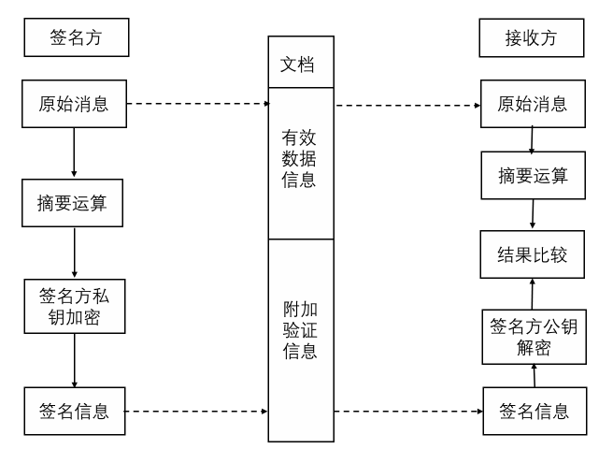
背景NJBJ 背景
西安邮电大学
XI'AN UNIVERSITY OF POSTS & TELECOMMUNICATIONS

Slide 8
背景NJBJ 背景
西安邮电大学
XI'AN UNIVERSITY OF POSTS & TELECOMMUNICATIONS
哈希函数
哈希函数是将任意长度的消息压缩成固定长度的哈希值，此哈希值也可以称为消息摘要。
哈希函数特性:
(1)单向性：任意给定一条消息m，能够计算出哈希值h一H (m)，但是，如果知道哈希值h，想要通过计算得出原始消息m很难。
(2)抗碰撞性：如一条消息m的哈希值为h = H(m)，想要找出满足H(m) = H(m')的另外一条消息m'是困难的。

Slide 9
背景NJBJ 背景
西安邮电大学
XI'AN UNIVERSITY OF POSTS & TELECOMMUNICATIONS
变色龙哈希函数：
定义一组与哈希函数的拥有者相关的公钥和私钥，公钥私钥对是由接收者根据一个给定的生成算法生成的。称私钥为陷门信息，因此变色龙哈希函数也称作陷门哈希函数。
“变色龙”的意思是陷门信息的拥有者可以在不改变函数输出的前提下，随意的改变函数的输入。
签名者是S，接收者是R。接收者R根据一个特定的密钥生成算法生成系统需要的公钥和私钥，其中公钥表示为HK，私钥表示为PK，变色龙哈希函数表示为CHAM-HASH ( ", " )，它可以由公钥HK快速的计算出来，比如输入一条消息m和一个随机值r，则此变色龙哈希函数的变色龙哈希值h就可以表示为h= CHAM一HASH (m, r)。

Slide 10
背景NJBJ 背景
西安邮电大学
XI'AN UNIVERSITY OF POSTS & TELECOMMUNICATIONS
变色龙哈希函数是一个非标准的抗碰撞哈希函数，它包含一对公钥私钥对，与哈希函数相比，变色龙哈希函数具有以下特性:
（1） , :
（2） , :

Slide 11
背景NJBJ 背景
西安邮电大学
XI'AN UNIVERSITY OF POSTS & TELECOMMUNICATIONS
变色龙哈希函数的构造
基于因式分解的变色龙哈希函数
基于因式分解的困难性，提出了一种基于无爪陷阱门排列的变色龙哈希的一般结构。
将长度k的消息m的二进制表示为m=m[1]…m[k]，其中m[1]是消息第一位，m[k]是最后一位。选择素数p、q。 p和q分别满足以下条件:

Slide 12
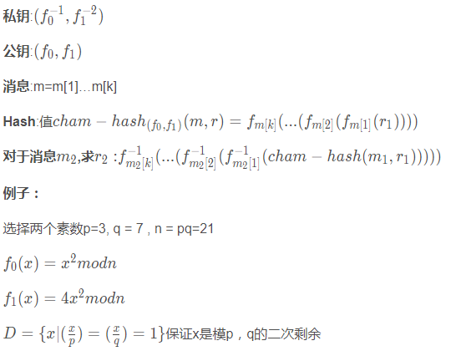
背景NJBJ 背景
西安邮电大学
XI'AN UNIVERSITY OF POSTS & TELECOMMUNICATIONS

Slide 13
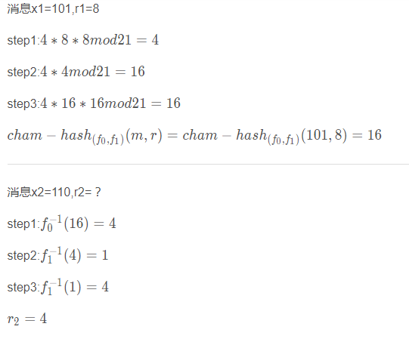
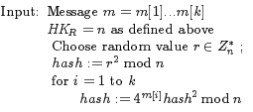
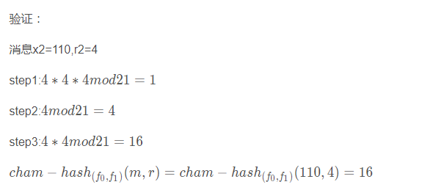
背景NJBJ 背景
西安邮电大学
XI'AN UNIVERSITY OF POSTS & TELECOMMUNICATIONS

Slide 14
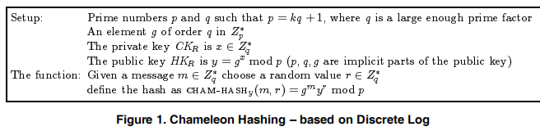
背景NJBJ 背景
西安邮电大学
XI'AN UNIVERSITY OF POSTS & TELECOMMUNICATIONS
基于离散对数的变色龙哈希函数
此方案中，由于任何人都不知道x，因此具有抗碰撞性，这是基于计算离散对数的困难性。如果知道陷门信息x就能够计算陷门碰撞，也就是说，对于任意给定的m ，m' ，r。能够找到一个值r' 使得CHAM一HASH (m, r)=CHAM一HASH (m', r')。通过方程m+xr=m'+xr'modq可以求出r'。

Slide 15
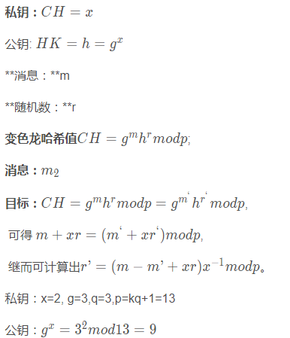
背景NJBJ 背景
西安邮电大学
XI'AN UNIVERSITY OF POSTS & TELECOMMUNICATIONS

Slide 16
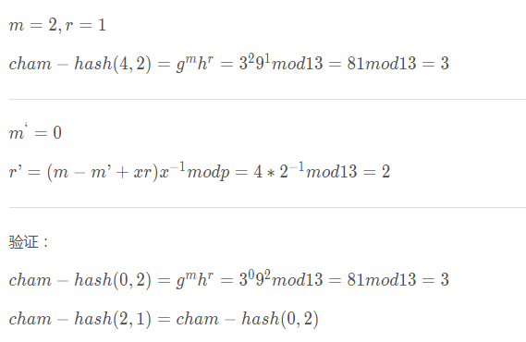
背景NJBJ 背景
西安邮电大学
XI'AN UNIVERSITY OF POSTS & TELECOMMUNICATIONS

Slide 17
背景NJBJ 背景
西安邮电大学
XI'AN UNIVERSITY OF POSTS & TELECOMMUNICATIONS
• 变色龙签名
在变色龙签名中，接收者是陷门信息的拥有者，变色龙签名采用先哈希再签名的模式。
签名者
接受者
消息m
消息m
变色龙哈希
变色龙哈希
变色龙哈希值
结果对比
签名者的私钥签名
签名者的公钥解密
签名和消息
签名和消息

Slide 18
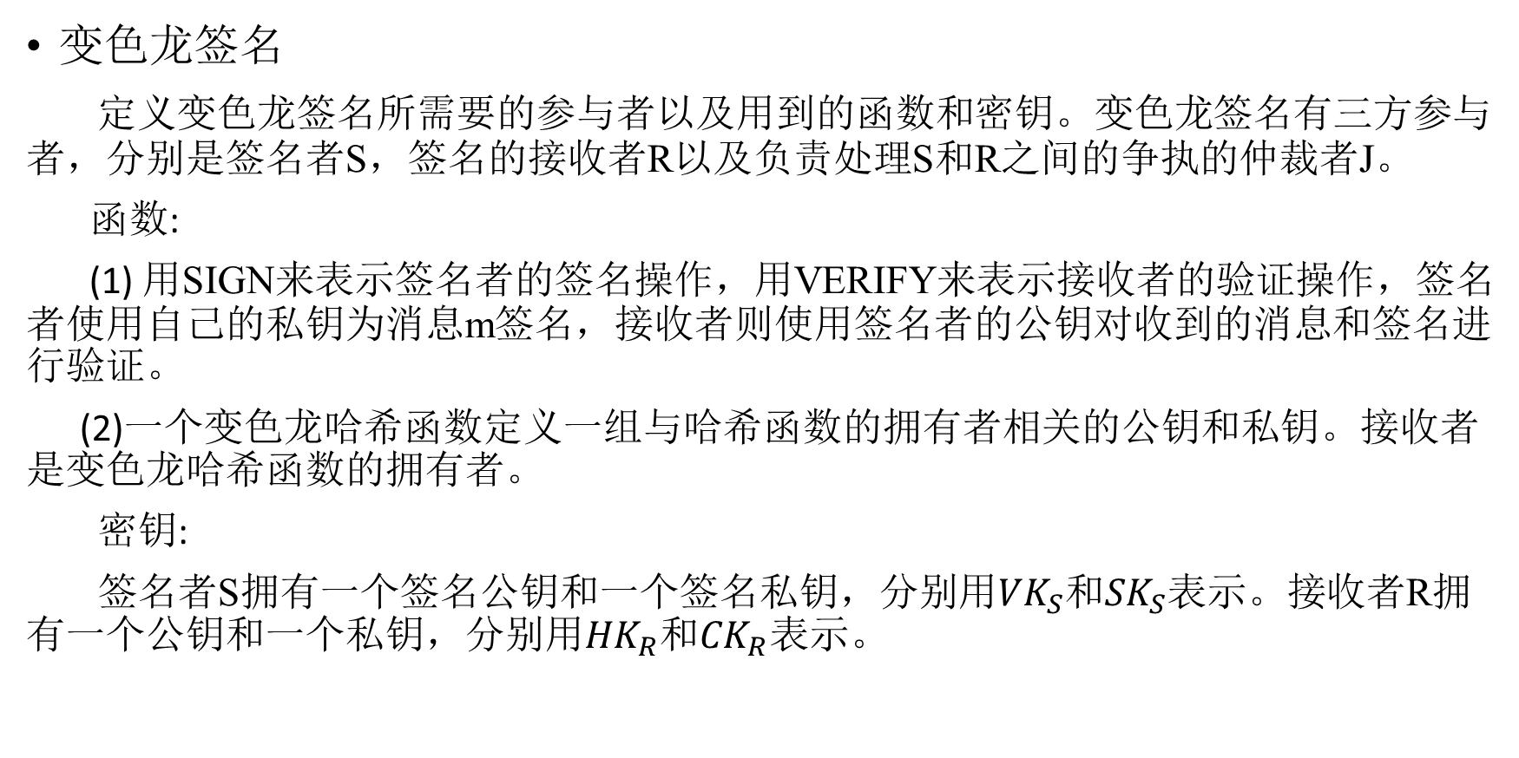
背景NJBJ 背景
西安邮电大学
XI'AN UNIVERSITY OF POSTS & TELECOMMUNICATIONS
变色龙签名
定义变色龙签名所需要的参与者以及用到的函数和密钥。变色龙签名有三方参与者，分别是签名者S，签名的接收者R以及负责处理S和R之间的争执的仲裁者J。
函数:
(1) 用SIGN来表示签名者的签名操作，用VERIFY来表示接收者的验证操作，签名者使用自己的私钥为消息m签名，接收者则使用签名者的公钥对收到的消息和签名进行验证。
(2)一个变色龙哈希函数定义一组与哈希函数的拥有者相关的公钥和私钥。接收者是变色龙哈希函数的拥有者。
密钥:
签名者S拥有一个签名公钥和一个签名私钥，分别用${VK}_{S}$和${SK}_{S}$表示。接收者R拥有一个公钥和一个私钥，分别用${HK}_{R}$和${CK}_{R}$表示。

Slide 19
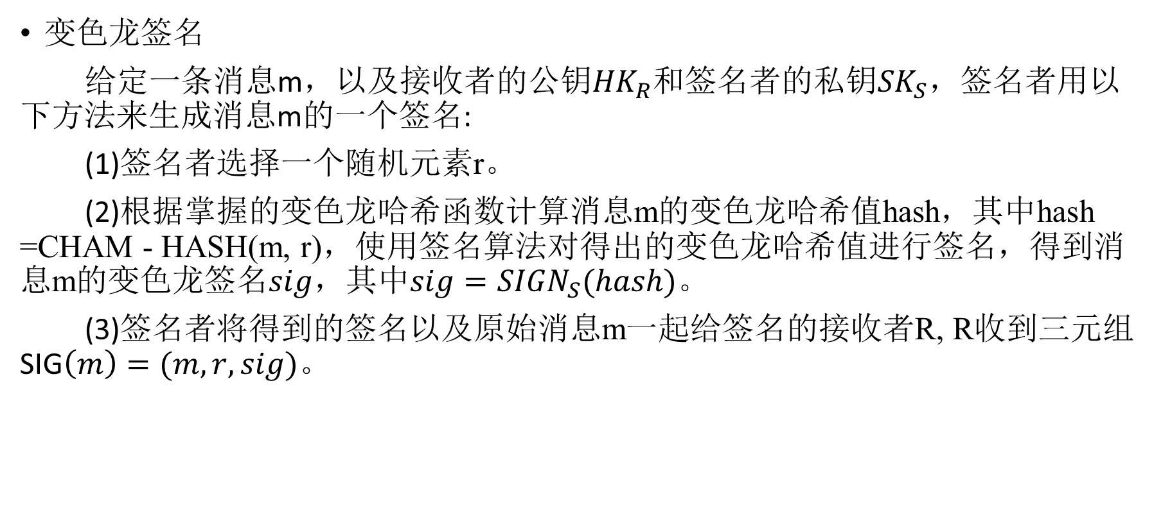
背景NJBJ 背景
西安邮电大学
XI'AN UNIVERSITY OF POSTS & TELECOMMUNICATIONS
变色龙签名
给定一条消息m，以及接收者的公钥${HK}_{R}$和签名者的私钥${SK}_{S}$，签名者用以下方法来生成消息m的一个签名:
(1)签名者选择一个随机元素r。
(2)根据掌握的变色龙哈希函数计算消息m的变色龙哈希值hash，其中hash =CHAM - HASH(m, r)，使用签名算法对得出的变色龙哈希值进行签名，得到消息m的变色龙签名$sig$，其中$sig={SIGN}_{S}(hash)$。
(3)签名者将得到的签名以及原始消息m一起给签名的接收者R, R收到三元组SIG$\left(m\right)=(m,r,sig)$。

Slide 20
背景NJBJ 背景
西安邮电大学
XI'AN UNIVERSITY OF POSTS & TELECOMMUNICATIONS
变色龙签名的验证
（1）根据接收到的三元组，接收者首先使用变色龙哈希函数去计算消息m的变色龙哈希值。
（2）使用签名者的公钥打开得到的字符串sig。
（3）验证sig是否为签名者S对变色龙哈希值hash的一个有效的签名，如果验证成功，那么这个签名就是一个有效的变色龙签名，否则，签名无效。
此次验证结果仅对接收者有效，对于任何第三方来说，验证成功并不代表此签名就是签名者对应的消息的签名，因为接收者掌握着陷门信息，他可以在不改变输出的情况下任意的改变输入，也就是说这个签名有可能是接收者自己生成的。

Slide 21
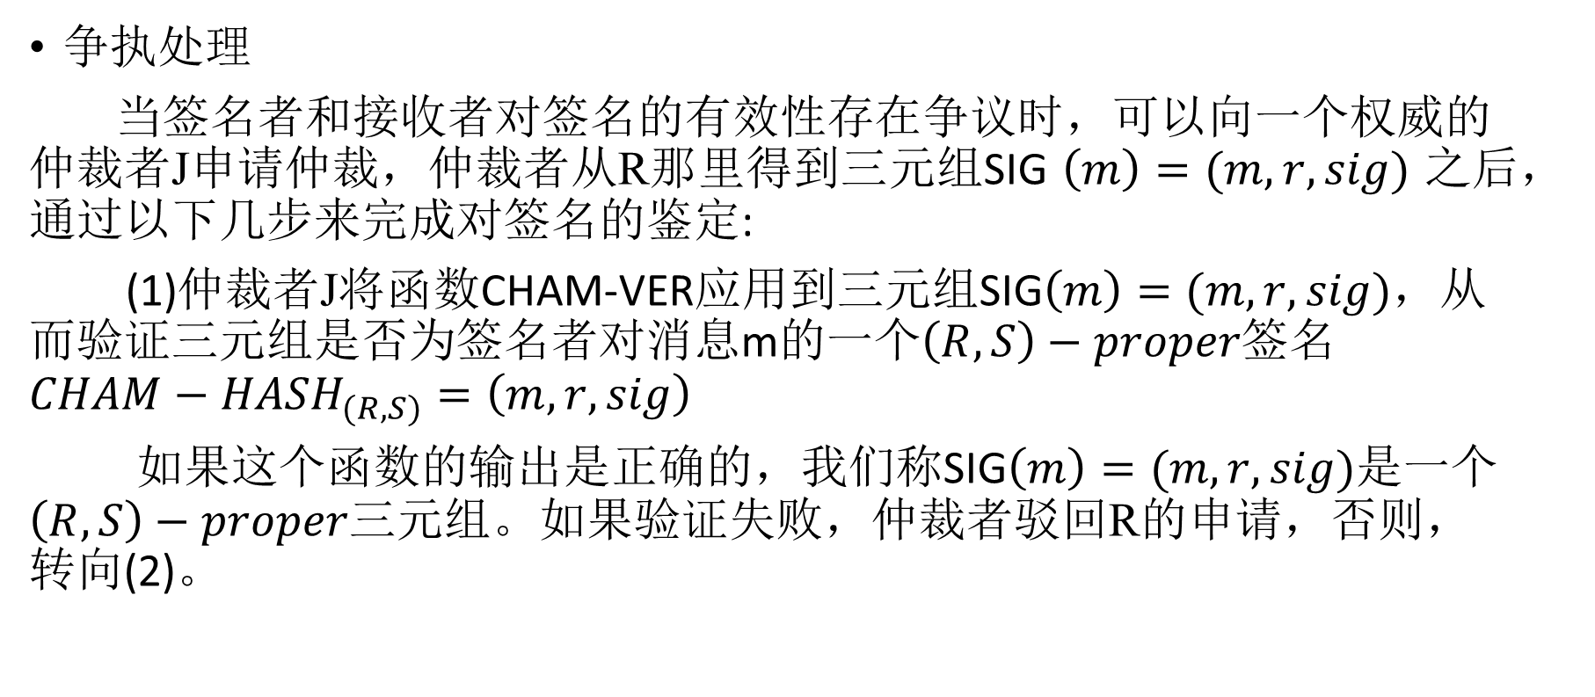
背景NJBJ 背景
西安邮电大学
XI'AN UNIVERSITY OF POSTS & TELECOMMUNICATIONS
争执处理
当签名者和接收者对签名的有效性存在争议时，可以向一个权威的仲裁者J申请仲裁，仲裁者从R那里得到三元组SIG$\left(m\right)=(m,r,sig)$之后，通过以下几步来完成对签名的鉴定:
(1)仲裁者J将函数CHAM-VER应用到三元组SIG$\left(m\right)=(m,r,sig)$，从而验证三元组是否为签名者对消息m的一个$\left(R,S\right)−proper$签名${CHAM−HASH}_{(R,S)}=\left(m,r,sig\right)$
如果这个函数的输出是正确的，我们称SIG$\left(m\right)=(m,r,sig)$是一个$\left(R,S\right)−proper$三元组。如果验证失败，仲裁者驳回R的申请，否则，转向(2)。

Slide 22
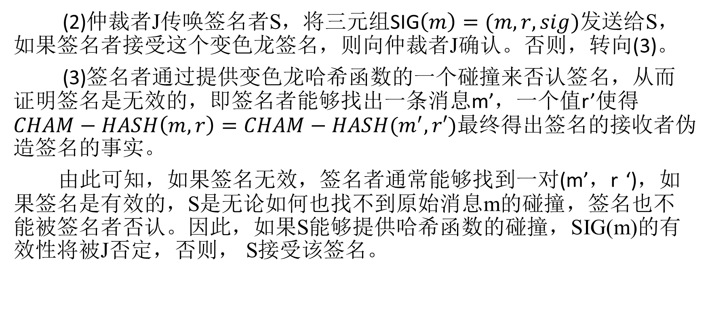
背景NJBJ 背景
西安邮电大学
XI'AN UNIVERSITY OF POSTS & TELECOMMUNICATIONS
(2)仲裁者J传唤签名者S，将三元组SIG$\left(m\right)=(m,r,sig)$发送给S，如果签名者接受这个变色龙签名，则向仲裁者J确认。否则，转向(3)。
(3)签名者通过提供变色龙哈希函数的一个碰撞来否认签名，从而证明签名是无效的，即签名者能够找出一条消息m’，一个值r’使得$CHAM−HASH\left(m,r\right)=CHAM−HASH(m^{′},r′)$最终得出签名的接收者伪造签名的事实。
由此可知，如果签名无效，签名者通常能够找到一对(m’，r ‘)，如果签名是有效的，S是无论如何也找不到原始消息m的碰撞，签名也不能被签名者否认。因此，如果S能够提供哈希函数的碰撞，SIG(m)的有效性将被J否定，否则， S接受该签名。

Slide 23
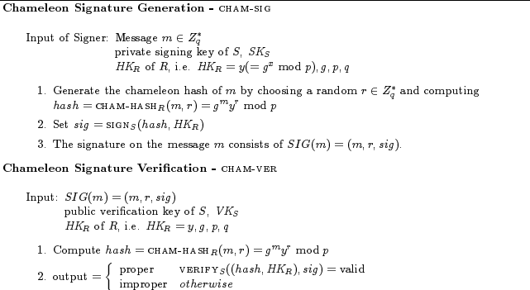
背景NJBJ 背景
西安邮电大学
XI'AN UNIVERSITY OF POSTS & TELECOMMUNICATIONS

Slide 24
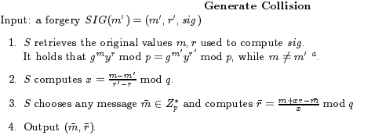
背景NJBJ 背景
西安邮电大学
XI'AN UNIVERSITY OF POSTS & TELECOMMUNICATIONS

Slide 25

背景NJBJ 背景
西安邮电大学
XI'AN UNIVERSITY OF POSTS & TELECOMMUNICATIONS
• 变色龙签名的性质
(1)不可否认性，对于签名者和接收者而言，一旦发生争执，如果该签名是伪造的，签名者可以否认，反之，如果指定的数字签名接收人收到的是一个有效的数字签名，就无法否认，也就是说，如果签名者S被给出一个由他生成的三元组SIG$\left(m\right)=(m,r,sig)$,那么签名者就无法说服仲裁者否定SIG(m)。
(2)不可传递性，除了签名者本身，任何人都无法向其他人证明签名者生成了一个给定的三元组SIG$\left(m\right)=(m,r,sig)$这对于接收者和任何第三方来说也是适用的。签名结果只对指定的数字签名接收人有效，接收者无法向任何第三方证明签名者的一个给定的签名和一条消息对应，因为接收者掌握着陷门信息，他随时都可以在不改变签名的情况下改变原始信息。

Slide 26

背景NJBJ 背景
西安邮电大学
XI'AN UNIVERSITY OF POSTS & TELECOMMUNICATIONS
变色龙签名面向特定的接收者，也就是说，如果要将一条消息发送给两个不同的接收者，签名者需要对消息进行两次签名，并且这两个签名不一样，这是因为接收者不同，变色龙哈希函数也不一样。
(3)不可伪造性，如果接收者伪造签名，签名者可以通过提供变色龙哈希函数的一个碰撞来否认这个伪造的签名。即如果接收者是诚实的，签名者无法否认签名。
(4)否定，万一发生争执，如果签名者S被给出一个不是他生成的三元组SIG$\left(m\right)=(m,r,sig)$，那么签名者就能够说服仲裁者否定SIG(m)
(5)无泄漏，如果签名者能够在不泄漏由他实际签名的任何其他消息的情况下否认伪造的签名(如不是由他生成的一个三元组SIG$\left(m\right)=(m,r,sig)$，那么这个签名就是无泄漏的。

Slide 27
背景NJBJ 背景
西安邮电大学
XI'AN UNIVERSITY OF POSTS & TELECOMMUNICATIONS
变色龙签名的优点
1、非交互性：变色龙签名中，当出现伪造签名时，签名者对伪造的签名的否认是非交互式的，也就是说签名者可以在不与指定签名验证者交互的情况下否认签名，对签名验证者而言，他也可以在不与签名者交互的情况下对签名的真实性进行验证，基于变色龙签名的这种特性，签名者和验证者能够很快的完成各自的任务，大大节约了计算成本，因此效率很高。
2、不可伪造性：由于签名的接收者掌握着陷门信息，方便他计算出变色龙哈希函数的碰撞，当签名者生成一个签名后，接收者可以利用自己掌握的陷门信息快速的找到与原来消息不同的另一条消息，并且这两条消息的签名相同，这就是签名的伪造。当出现伪造签名时，签名者可以通过公布原来消息来证明签名接收者伪造了签名。但是在对伪造签名进行否认时，需要签名者提供一个给定变色龙散列函数散列值的碰撞，但是这个碰撞对于签名的接收者来说在某些情况下是不太安全的，有可能会造成接收者密钥的泄漏。

Slide 28
背景NJBJ 背景
西安邮电大学
XI'AN UNIVERSITY OF POSTS & TELECOMMUNICATIONS
传统数字签名性质：
1、不可否认性
2、不可篡改性
3、不可伪造性
4、可认证性
进一步问题
1、接受者的身份：具有传统不可否认签名的主要特征
2、存储m，r：签名者或与收件人
3、传输m，r，SIG：未经认证的链接
变色龙签名性质：
1、不可否认性
2、不可伪造性
3、否认性
4、不可传递性
5、无泄漏性

